Slide 1
Тематический классный час
«Обязанности водителей, пешеходов, пассажиров»

Slide 2
Правила дорожного движения
Мотоцикл, легковой автомобиль и, тем более, автобус или грузовой автомобиль – это всё средства передвижения повышенной опасности. Садясь за руль, водитель любого транспортного средства принимает к неукоснительному исполнению весь перечень относящихся к нему требований Правил, в т.ч. особую роль играет разметка на дороге. Некоторые из этих требований Правила выделили в отдельную группу и поместили в отдельный раздел – Правила, Раздел 2 «Общие обязанности водителей». Общими они называются потому, что они действительно общие для всех водителей, независимо от того, каким транспортным средством водители управляют.
Что же касается пешеходов и пассажиров, то у них никаких других обязанностей, кроме тех, что перечислены в соответствующих разделах Правил, собственно, и нет. Поэтому Правила и не стали употреблять слово «общие», а назвали эти разделы просто – «Обязанности пешеходов» и «Обязанности пассажиров».
Вот с этими тремя разделами Правил нам и предстоит сейчас познакомиться.

Slide 3
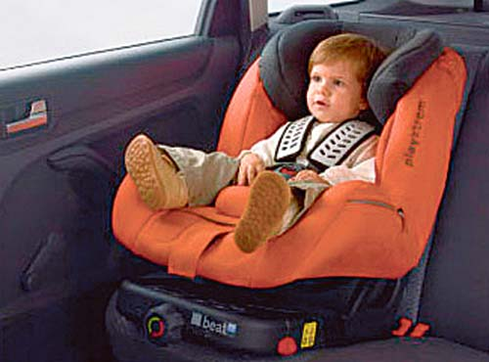
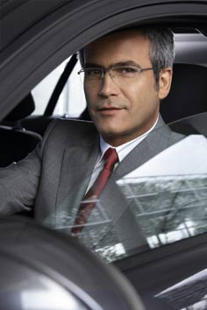
Ежедневно каждый человек участвует в дорожном движении в качестве пешехода, пассажира или водителя.

Slide 4
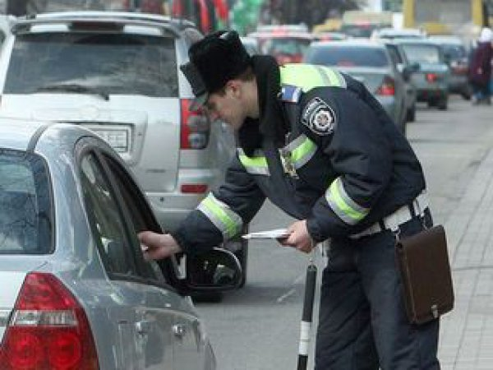
1. ОБЯЗАННОСТИ ВОДИТЕЛЕЙ
2.1. Водитель механического транспортного средства обязан:
2.1.1. Иметь при себе и по требованию сотрудников милиции передавать им, для проверки:
водительское удостоверение на право управления транспортным средством соответствующей категории, а в случае изъятия в установленном порядке водительского удостоверения — временное разрешение;
регистрационные документы и талон о прохождении государственного технического осмотра на данное транспортное средство, а при наличии прицепа — и на прицеп;
документ, подтверждающий право владения, или пользования, или распоряжения данным транспортным средством, а при наличии прицепа — и на прицеп — в случае управления транспортным средством в отсутствие его владельца;

Slide 5
Документы на грузовой транспорт
в установленных случаях путевой лист, лицензионную карточку и документы на перевозимый груз, а при перевозке крупногабаритных, тяжеловесных и опасных грузов — документы, предусмотренные правилами перевозки этих грузов;
страховой полис обязательного страхования гражданской ответственности владельца транспортного средства в случаях, когда обязанность по страхованию своей гражданской ответственности установлена федеральным законом.
в случаях, прямо предусмотренных действующим законодательством, иметь и передавать для проверки работникам Федеральной службы по надзору в сфере транспорта лицензионную карточку, путевой лист и товарно-транспортные документы, а при перевозке крупногабаритных, тяжеловесных и опасных грузов — документы, предусмотренные правилами перевозки этих грузов.

Slide 6
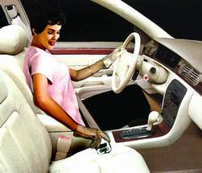
Водитель обязан:
быть пристегнутым ремнем безопасности и не перевозить пассажиров, не пристегнутых ремнями (исключения: может быть не пристегнут обучающий вождению, а так же только в населенных пунктах – водители и пассажиры автомобилей оперативных служб);

Slide 7
При управлении мотоциклом быть в застегнутом мотошлеме и не перевозить пассажиров без застегнутого мотошлема

Slide 8
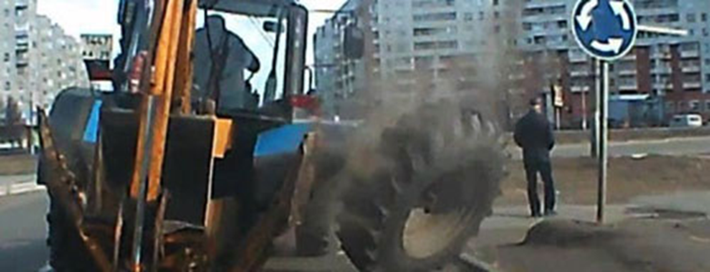
Общие обязанности водителей
Общие обязанности водителей
Обязанность №1.
Правила. Раздел 2. Пункт 2.3.1. Водитель транспортного средства обязан перед выездом проверить и в пути обеспечить исправное техническое состояние транспортного средства.
Вот реальная ситуация – у трактора на ходу отвалилось колесо – такое иногда бывает (и не только с трактором). Так вот, в этом случае водитель не может «перевести стрелки» на слесаря, который вчера плохо прикрутил это колесо.
За всё, что происходит на дороге с его транспортным средством, отвечает именно водитель!
Правила содержат полный Перечень неисправностей, с которыми запрещается эксплуатация транспортных средств, и с ним мы будем знакомиться в будущем.

Slide 9
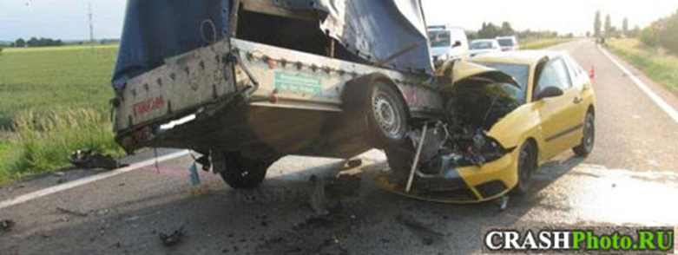
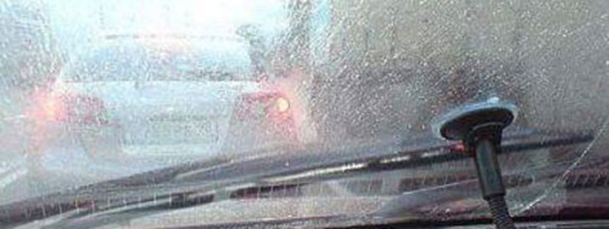
Общие обязанности водителей
Обязанность №2.
Помимо перечня неисправностей, с которыми запрещается эксплуатация транспортных средств, Правила определили ещё и пять неисправностей, с которыми дальнейшее движение запрещено категорически.
Правила. Раздел 2. Пункт 2.3.1. Запрещается движение при неисправности:
– рабочей тормозной системы,
– рулевого управления,
– сцепного устройства (в составе автопоезда),
– не горящих (отсутствующих) фарах и задних габаритных огнях в тёмное время суток или в условиях недостаточной видимости,
– недействующем со стороны водителя стеклоочистителе во время дождя или снегопада.

Slide 10
Общие обязанности водителей
Обязанность №3.
Правила. Раздел 2. Пункт 2.1.1. Водитель механического транспортного средства обязан иметь при себе и по требованию сотрудников полиции передавать им для проверки весь комплект необходимых документов.
Комплект необходимых документов – это вот что:
– водительское удостоверение или временное разрешение на право управления транспортным средством соответствующей категории или подкатегории;
– регистрационные документы на данное транспортное средство (кроме мопедов), а при наличии прицепа – и на прицеп (кроме прицепов к мопедам);
– страховой полис обязательного страхования гражданской ответственности владельца транспортного;
– документ, подтверждающий факт установления инвалидности, в случае управления транспортным средством, на котором установлен опознавательный знак «Инвалид».

Slide 11
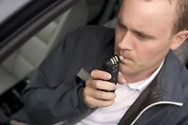
Водитель обязан:
Обязанность №4.
Правила. Раздел 2. Пункт 2.3.2. Водитель механического транспортного средства обязан по требованию должностных лиц, уполномоченных на осуществление федерального государственного надзора в области безопасности дорожного движения, проходить освидетельствование на состояние алкогольного опьянения.
Если по просьбе инспектора ГИБДД вы не сможете быстро и членораздельно три раза подряд произнести слово «сиреневенький», у него будет основание, достаточное полагать, что водитель находится в состоянии опьянения.
И это не шутка.
В перечне «оснований, достаточных полагать…» есть и такой – «нарушение речи» (см. Постановление Правительства РФ от 26 июня 2008 г. № 475).
В таких случаях (когда есть основания, достаточные полагать…) Правила обязывают водителей проходить освидетельствование на состояние опьянения.

Slide 12
Общие обязанности водителей
Обязанность №5.
Водитель транспортного средства обязан знать, какими транспортными средствами ему разрешено управлять.
В самих ПДД об этом ничего нет. Классификация транспортных средств определена в статье 25 Федерального закона «О безопасности дорожного движения», мы рассматривали этот вопрос выше.
Обязанность №6.
Правила. Раздел 2. Пункт 2.1.2. Водитель механического транспортного средства обязан при движении на транспортном средстве, оборудованном ремнями безопасности, быть пристёгнутым и не перевозить пассажиров, не пристёгнутых ремнями. При управлении мотоциклом быть в застёгнутом мотошлеме и не перевозить пассажиров без застёгнутого мотошлема.
Правила не делают никому никаких исключений – и сам водитель и все пассажиры во время движения должны быть пристёгнуты ремнями безопасности.

Slide 13
Общие обязанности водителей
Обязанность №7.
Правила. Раздел 2. Пункт 2.3.3. Водитель механического транспортного средства обязан в случаях, предусмотренных законодательством предоставлять транспортное средство:
а) сотрудникам полиции;
б) сотрудникам федеральных органов государственной охраны;
в) сотрудникам органов федеральной службы безопасности.
Права всех перечисленных выше представителей власти узаконены официально: Закон Российской федерации «О полиции», Федеральный закон «О государственной охране», Закон «О Федеральной службе безопасности» содержат приблизительно один и тот же перечень условий, при которых водители обязаны предоставлять свои транспортные средства, а именно:
– для проезда к месту стихийного бедствия; – для проезда к месту происшествия; – для доставления в лечебные учреждения граждан, нуждающихся в срочной медицинской помощи; – в случаях преследования лиц, совершивших преступления; – для транспортировки повреждённых при авариях транспортных средств.

Slide 14
Общие обязанности водителей
Обязанность №8.
В тех случаях, когда требуется срочно отвезти больных или пострадавших в какое-либо лечебное учреждение, обычно используются специально предназначенные для этого автомобили скорой помощи. Однако если в распоряжении врачей нет такого автомобиля, они вправе обратиться к любому водителю, который только окажется рядом. И никто не вправе им отказать. Мы обязаны это сделать, прежде всего, потому, что мы – ЛЮДИ!
Но для тех, кто это забыл, Правила, на всякий случай, узаконили эту норму:
Правила. Раздел 2. Пункт 2.3.3. Абзац 2. Водитель механического транспортного средства обязан предоставлять транспортное средство медицинским и фармацевтическим работникам для перевозки граждан в ближайшее лечебно-профилактическое учреждение в случаях, угрожающих их жизни.
Как видим, право воспользоваться вашим автомобилем предоставлено всем медицинским и фармацевтическим работникам, но не всегда, а только в экстренных случаях, когда создаётся угроза жизни больного или пострадавшего.

Slide 15
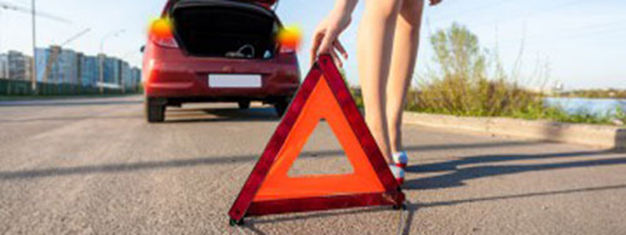
Общие обязанности водителей
Обязанность №9.
Водитель транспортного средства обязан знать, как себя следует вести в случае, если он стал участником дорожно-транспортного происшествия.
Алгоритм действий водителя, попавшего в ДТП, в Правилах расписан подробно, с учётом всех возможных вариантов, и на самостоятельной работе Ваша задача их изучить и законспектировать. А сейчас коротко, своими словами изучим этот алгоритм на примерах.
В случае ДТП первое, что должен сделать водитель это остановится, включить аварийную световую сигнализацию и выставить знак аварийной остановки.
Здесь, вроде бы, всё понятно, водители именно так и действуют – останавливаются, включают «аварийку» и выставляют знак аварийной остановки. Это знают все.
А что дальше? Что дальше делать?
А дальше возможны несколько сценариев:

Slide 16
Общие обязанности водителей
Обязанность №9.
1. Если в результате дорожно-транспортного происшествия погибли или ранены люди.
Тут и Правила никакие читать не надо, первым делом всё внимание пострадавшим. Одновременно необходимо вызвать скорую помощь и полицию.
В экстренных случаях (решайте сами) надо оправить пострадавших в ближайшую больницу, не дожидаясь скорой помощи.
И вот тут внимание – это важно! Если пострадавшего повезёт участник ДТП, он должен незамедлительно вернуться назад.
При этом в обязательном порядке необходимо в больнице предъявить документы и зафиксировать факт своего участия в перевозке пострадавшего (сообщить свою фамилию и регистрационный знак своего транспортного средства).
В противном случае водитель может быть обвинён в незаконном оставлении места ДТП. А за это, между прочим, предусмотрено наказание – лишение прав на срок 1–1,5 года.

Slide 17
Общие обязанности водителей
Обязанность №9.
2. Если приехали сотрудники ГИБДД, то дальше «командовать парадом» будут они. Вам останется только лишь выполнять все их указания.
Но сегодня полиция быстро не приезжает. Гаишников мало, на все ДТП не напасёшься. Законодатели нашли выход из положения (что не могут делать органы, пусть делают сами граждане) и навесили на водителей ещё несколько обязанностей.
3. Если движение других транспортных средств в результате ДТП стало невозможным.
В этом случае водители обязаны сами, не дожидаясь гаишников, зафиксировать средствами фотосъёмки или видеозаписи, положение транспортных средств по отношению друг к другу и объектам дорожной инфраструктуры, а также следы и предметы, относящиеся к происшествию, и принять все возможные меры к их сохранению. А теперь освобождаем проезжую часть.
4. После того, как водители освободили проезжую часть, наступила очередь выполнять следующую обязанность – записать фамилии и адреса очевидцев.

Slide 18
Общие обязанности водителей
Обязанность №9.
Если в результате ДТП вред причинён только имуществу и все участники ДТП согласны в оценке происшедшего.
1. Можете оформить документы о дорожно-транспортном происшествии на ближайшем посту дорожно-патрульной службы или в подразделении полиции.
2. Можете оформить документы о дорожно-транспортном происшествии без участия сотрудников полиции, самостоятельно заполнив бланк извещения о дорожно-транспортном происшествии в соответствии с правилами обязательного страхования.
3. Можете вообще не оформлять документы о дорожно-транспортном происшествии. Договорились между собой полюбовно и разъехались.
С 1-го июля 2015 года такая возможность закреплена законодательно (см. Правила, раздел 2, пункт 2.6.1, последний абзац).
Никаких преследований за оставление места ДТП не будет!

Slide 19
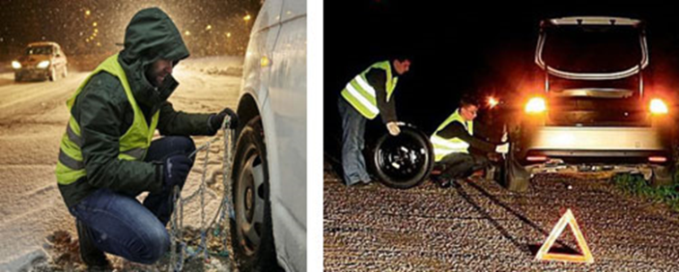
Общие обязанности водителей
Обязанность №10.
Водитель транспортного средства обязан в случае вынужденной остановки транспортного средства или дорожно-транспортного происшествия вне населённых пунктов в тёмное время суток либо в условиях ограниченной видимости при нахождении на проезжей части или обочине быть одетым в куртку, жилет или жилет-накидку с полосами световозвращающего материала.
Из текста Правил следует, что это требование Правил необходимо соблюдать не везде, а только на дорогах вне населённых пунктов (неважно, на проезжей части или на обочине), и не всегда, а только ночью (независимо от освещённости дороги), а также днём (если это участок дороги с ограниченной видимостью).
И как вы понимаете, соблюдать это требование Правил – в ваших же интересах!

Slide 20
Общие обязанности водителей
Во втором разделе Правил остался ещё целый ворох «общих обязанностей», которые, на мой взгляд, понятны и не требуют комментария.
Правила. Раздел 2. Пункт 2.7. Водителю запрещается:
– управлять транспортным средством в состоянии опьянения (алкогольного, наркотического или иного), под воздействием лекарственных препаратов, ухудшающих реакцию и внимание, в болезненном или утомлённом состоянии, ставящем под угрозу безопасность движения;
– передавать управление транспортным средством лицам, находящимся в состоянии опьянения, под воздействием лекарственных препаратов, в болезненном или утомлённом состоянии, а также лицам, не имеющим при себе водительского удостоверения на право управления транспортным средством данной категории или в случае его изъятия в установленном порядке – временного разрешения кроме случаев обучения вождению в соответствии с разделом 21 Правил;
– пересекать организованные (в том числе и пешие) колонны и занимать место в них;

Slide 21
*посадку или высадку производить со стороны тротуара или обочины, убедившись в ее безопасности и отсутствии помех для других участников движения.

Slide 22
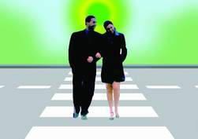
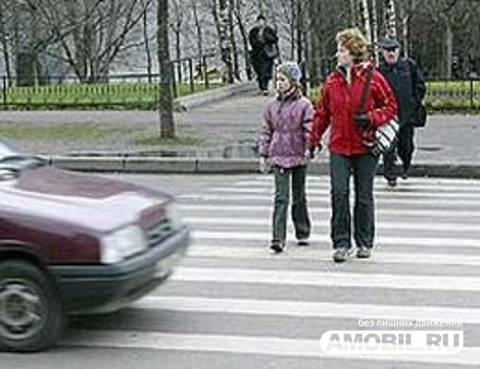
2. Обязанности пешеходов
Пешеходы, как и водители транспортных средств, являются участниками движения и, соответственно, обязаны подчиняться Правилам. Обратите внимание на статистику аварийности, около трети всех ДТП связаны с нарушением Правил со стороны пешеходов. Поподробнее остановимся на том, как пешеходы должны пересекать проезжую часть.
Пешеходы обязаны пересекать проезжую часть по пешеходным переходам, а в случае их отсутствия – на перекрестках по линии тротуаров или обочин, если в зоне видимости нет и перекрестков, разрешается переходить дорогу под прямым углом к краю проезжей части, но только на участках дорог, не имеющих разделительной полосы или ограждения.

Slide 23
Пешеход обязан Пользоваться подземным переходом, пешеходными мостиками
Обязанности пешеходов

Slide 24
4.3. Пешеходы должны пересекать проезжую часть по пешеходным переходам, в том числе по подземным и надземным, а при их отсутствии — на перекрестках по линии тротуаров или обочин. При отсутствии в зоне видимости перехода или перекрестка разрешается переходить дорогу под прямым углом к краю проезжей части на участках без разделительной полосы и ограждений там, где она хорошо просматривается в обе стороны.
Обязанности пешеходов

Slide 25
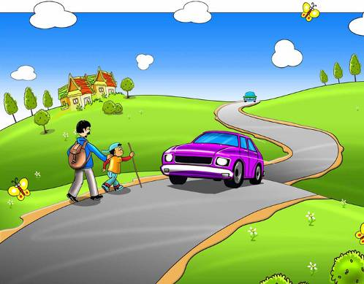
За городом нужно идти по обочине дороги навстречу движущемуся транспорту!
Обязанности пешеходов

Slide 26
Группы детей должны идти только по тротуарам и пешеходным дорожкам в сопровождении взрослых. При отсутствии тротуаров и пешеходных дорожек группы детей могут двигаться в светлое время суток по обочине.
Обязанности пешеходов

Slide 27
Не обходи стоящий автомобиль - это опасно. Подожди пока он отъедет!
Обязанности пешеходов
4.5. На нерегулируемых пешеходных переходах пешеходы могут выходить на проезжую часть после того, как оценят расстояние до приближающихся транспортных средств, их скорость и убедятся, что переход будет для них безопасен. При пересечении проезжей части вне пешеходного перехода пешеходы, кроме того, не должны создавать помех для движения транспортных средств и выходить из-за стоящего транспортного средства или иного препятствия, ограничивающего обзорность, не убедившись в отсутствии приближающихся транспортных средств.

Slide 28
4.6. Выйдя на проезжую часть, пешеходы не должны задерживаться или останавливаться, если это не связано с обеспечением безопасности движения. Пешеходы, не успевшие закончить переход, должны остановиться на линии, разделяющей транспортные потоки противоположных направлений. Продолжать переход можно, лишь убедившись в безопасности дальнейшего движения и с учетом сигнала светофора (регулировщика).
Обязанности пешеходов

Slide 29
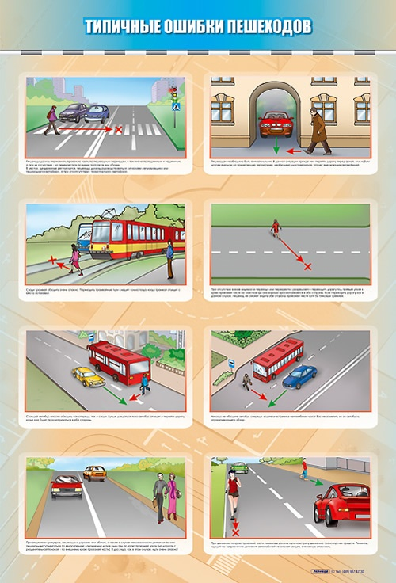

Slide 30
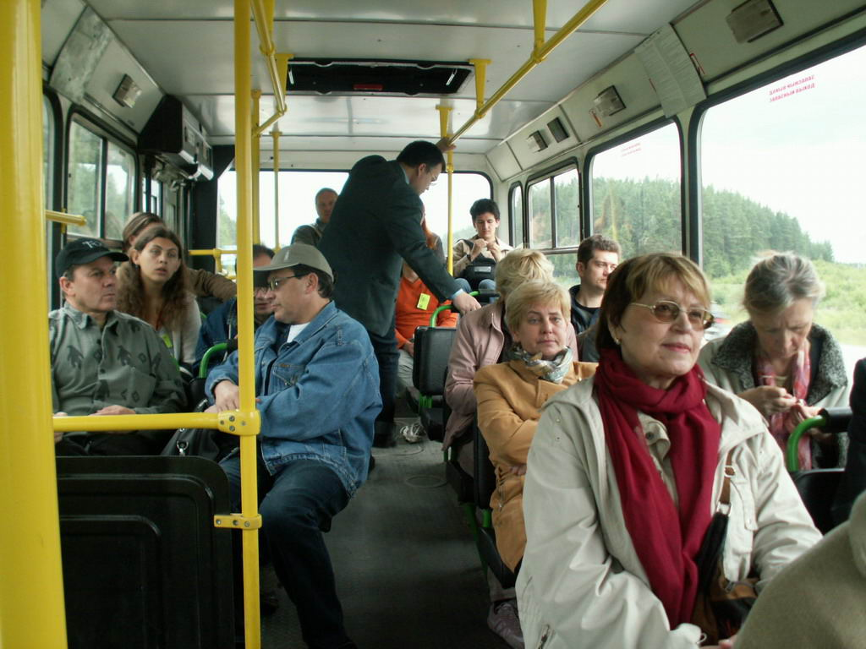
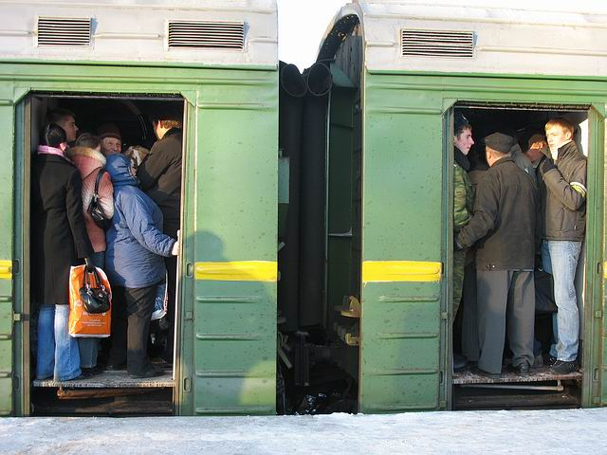
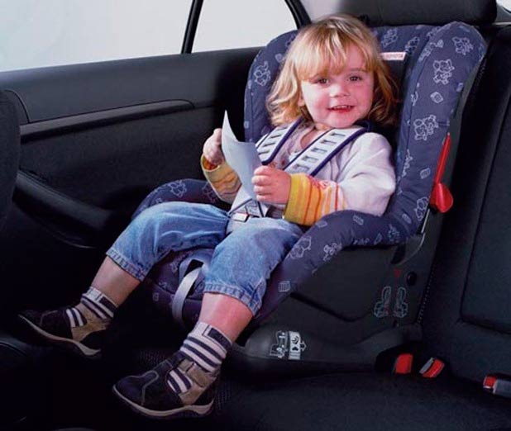
3. Обязанности пассажиров
Обязанности пассажиров (п. 5 ПДД).

Slide 31
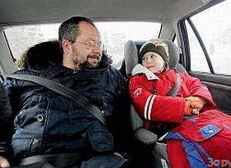
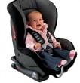
Обязанности пассажиров
Обязанности у пассажиров не так многочисленны, как у водителей, но в любом случае они есть. При этом ответственность за их выполнение со стороны пассажиров несет водитель.
Пассажиры, обязаны быть пристегнутыми предусмотренными ремнями безопасности, вне зависимости от того, на каком месте они располагаются;

Slide 32
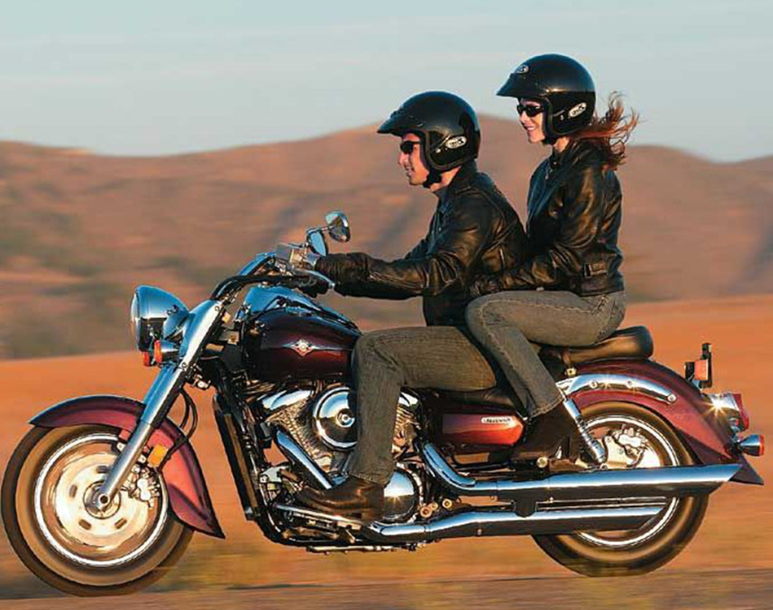
Обязанности пассажиров
при поездке на мотоцикле — быть в застегнутом мотошлеме

Slide 33
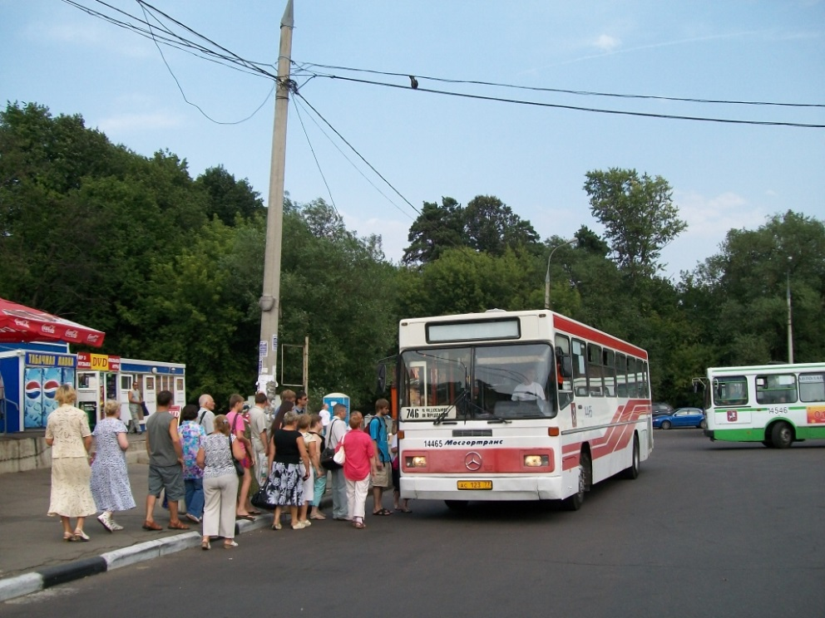
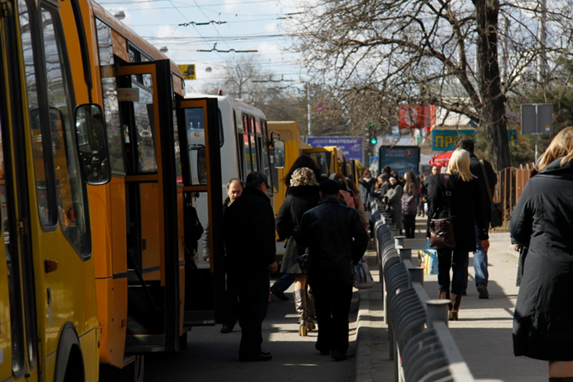
Пассажиры обязаны знать:
Когда на проезжей части происходит высадка пассажиров, они рискуют жизнью. Это нарушение ПДД.
посадку и высадку пассажиров можно производить со стороны тротуара или обочины и только после полной остановки транспортного средства
Если посадка и высадка невозможна со стороны тротуара или обочины, она может осуществляться со стороны проезжей части при условии, что это будет безопасно и не создаст помех другим участникам движения.

Slide 34
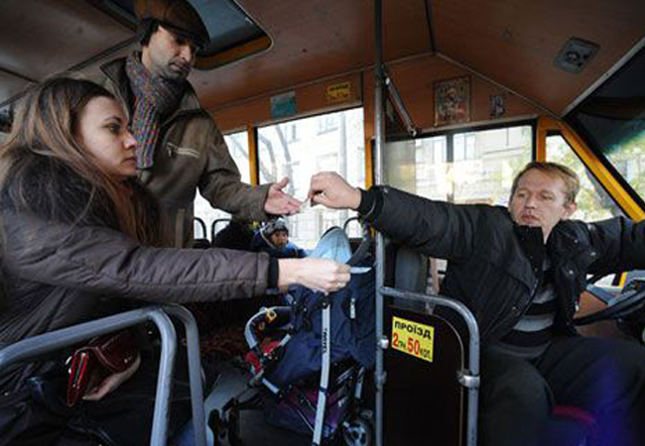
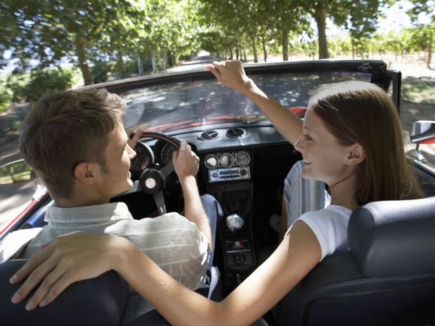
Пассажирам запрещается:
– отвлекать водителя от управления транспортным средством во время
его движения;
– открывать двери транспортного средства во время его движения.

Slide 35
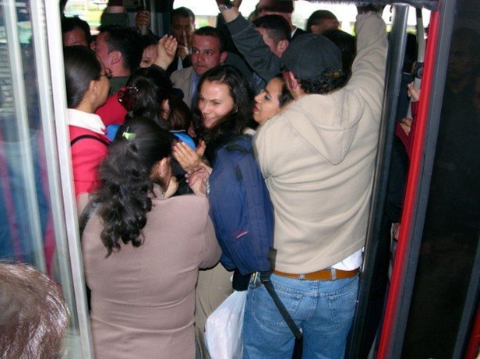
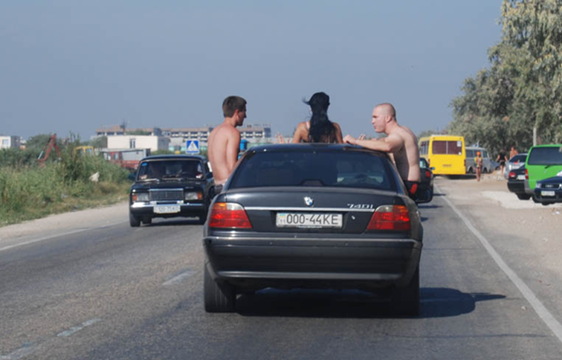
Пассажирам запрещается:
при поездке на грузовом автомобиле с бортовой платформой стоять, сидеть на бортах или на грузе выше бортов.
открывать двери транспортного средства во время движения, препятствовать закрытию дверей.
( к дверям лучше не прислоняться. )
во время движения высовываться в оконные проемы, открывать двери .

Slide 36
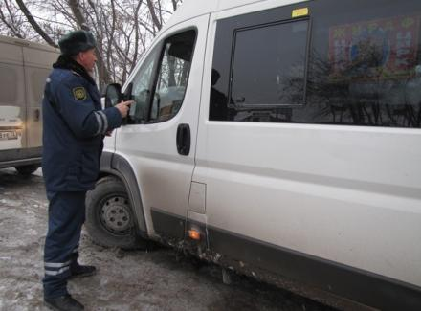
Советы пассажирам:
будучи пассажиром, подумайте об ответственности, которую за вас несет водитель;
пассажир ни в коем случае не должен критиковать манеру езды водителя, лучше скажите потом, когда водитель остановится;
пассажир не должен сам включать музыку в салоне;
если Вы хотите покинуть автомобиль, то всегда лучше поставить в известность водителя и открывать двери транспортного средства только с его разрешения.

Slide 37
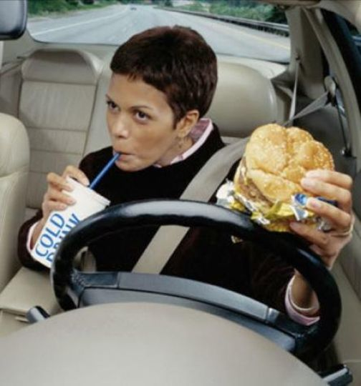
Пассажиры должны помнить, что управление требует от водителя сосредоточенности и концентрации внимания, и потому все существенные вопросы должны разрешаться только на остановках. Исследования доказали, что водителей от дороги чаще всего отвлекают дети, разговоры по мобильному телефону, Среди прочих отвлекающих факторов исследователи отметили назойливых пассажиров, домашних животных, еду в салоне автомобиля.

Slide 38
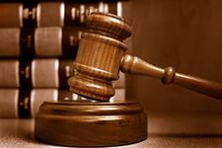
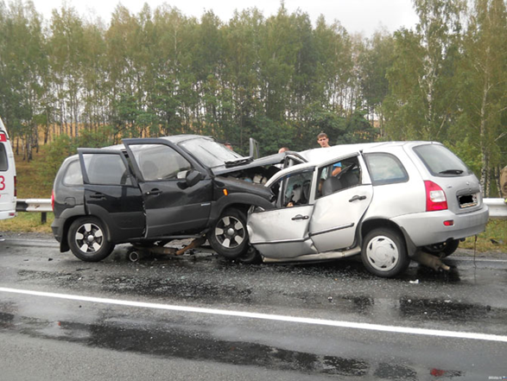
Нарушение пассажиром ПДД
влечёт предупреждение или наложение административного штрафа.
Если это деяние повлекло :
– причинение тяжкого вреда здоровью человека,
– смерть человека,
– смерть двух или более лиц, то нарушитель наказывается принудительными работами , либо лишением свободы .(УК, ст. 268, ч.3).

Slide 39
Тест «воДИТЕЛИ»:
1.При движении вне населенных пунктов на автомобиле, оборудованном ремнями безопасности, пристегиваться ремнями должны:
А.Только водитель
Б.Только водитель и пассажир на переднем сиденье
В.Все лица, находящиеся в автомобиле
2. Кому из перечисленных лиц разрешается не пристегиваться ремнями безопасности при движении вне населенного пункта?
А.Водителю, обучающему вождению, когда транспортным средством управляет обучаемый
Б.Водителям-инвалидам
В.Водителям и пассажирам автомобилей оперативных служб
Г.Всем перечисленным лицам
3.Являются ли тротуары и обочины частью дороги?
А.Являются
Б.Являются только обочины
В.Не являются

Slide 40
ТЕСТ «ПЕШЕХОДЫ»:
1.Какая часть улицы предназначена для пешеходов?
А.Мостовая Б. Тротуар В. велосипедная дорожка
2.Где должны ходить пешеходы при отсутствии тротуара?
А. По правой стороне обочины Б. По левому краю дороги В. По левой обочине, навстречу движению транспорта.
3. Как пешеход должен ходить по тротуару?
А. Придерживаясь правой стороны Б. Придерживаясь левой стороны
В. Придерживаясь середины
4.Автобус остановился на остановке, вы вышли из него. Как правильно переходить дорогу при выходе из транспорта?
А. Только после отправления автобуса Б. Сзади автобуса В. Впереди автобуса
5.Водитель автомобиля, приближающегося к идущему по проезжей части пешеходу, несколько раз включил и выключил свет фар. Что это может значить?
А. Водитель приветствует пешехода, и тот должен в ответ его поприветствовать.
Б. Водитель собирается остановиться и требует того же от пешехода.
В. Водитель предупреждает пешехода о своем приближении. Пешеход должен сойти с проезжей части на обочину или тротуар.
6. Кому подчиняются пешеходы, если перекресток регулируется светофором и регулировщиком?
А. Сигналам светофора. Б.Сигналам регулировщика.

Slide 41
ВИКТОРИНА знатоков ПДД

Slide 42
Красные жетоны (категория наиболее легких вопросов)
1. Какой сигнал светофора включается одновременно для всех сторон перекрестка?
2. С какого возраста разрешено передвигаться на велосипеде по дорогам общего пользования?
3. Что такое «зебра»?
4. Кто является участником дорожного движения?
5. Какой перекресток называют регулируемым?
6. Кому должны подчиняться пешеходы и водители, если на перекрестке работают одновременно и светофор и регулировщик?
7. Зачем нужны стоп-сигналы на автомобиле?
8. Придерживаясь какой стороны нужно идти по тротуару?
9. Со скольки лет детям разрешено ездить на переднем сиденье автомобиля?
10. Назовите машины спецслужб, которым в случае необходимости, дается приоритет в движении?

Slide 43
11. Всегда ли пассажирам нужно пристегиваться ремнями безопасности?
12. Где в городе нужно переходить через дорогу, если рядом нет пешеходного перехода?
13. Сколько сигналов имеет пешеходный светофор?
14. Обязательно ли одевать шлем пассажиру, едущему в коляске мотоцикла?
15. Почему на загородных дорогах пешеходы должны двигаться навстречу движению?
16. Можно ли вести колонну детей по проезжей части в светлое время суток?
17. Как велосипедист должен информировать других участников движения о намерении остановиться?
18. Можно ли буксировать другой велосипед в случае поломки?
19. Нужно ли одевать шлем велосипедисту при движении по загородной дороге?
20. Как следует перейти через дорогу, если ты вышел из автобуса?

Slide 44
Желтые жетоны (категория вопросов средней сложности)
1. Можно ли перевозить на велосипеде пассажира девяти лет?
2. Назовите пять запрещающих дорожных знаков.
3. Назовите пять предупреждающих дорожных знаков.
4. Какие типы перекрестков вы знаете?
5. Что означает слово «тротуар»?
6. Почему улицу назвали «улицей»?
7. Когда в России введены последние действующие сейчас правила дорожного движения?
8. Где и какие катафоты устанавливаются на велосипеде?
9. Какие марки легковых автомобилей, выпускаемых в России вы знаете?
10. В каких городах России выпускаются автомобили?

Slide 45
11. Со скольки лет можно обучаться вождению автомобиля?
12. Можно ли пешеходу пользоваться транспортным светофором, если нет пешеходного?
13. Можно ли переходить дорогу наискосок?
14. В каком возрасте можно получить право на управление мотоциклом и автомобилем?
15. Какие группы дорожных знаков вы знаете?
16. Как определить главную дорогу и второстепенную?
17. Сколько пассажиров может ехать в кузове грузового автомобиля, чем это определяется?
18. Назовите пять знаков приоритета.
19. Какое положение регулировщика запрещает движение всем участникам движения?
20. В чем разница между информационно-указательным знаком «Пешеходный переход» и предупреждающим знаком «Пешеходный переход»?

Slide 46
Зеленые жетоны (категория сложных вопросов)
1. Когда и где было изобретено колесо?
2. Когда и какие первые дорожные знаки появились в России?
3. Чем «тормозной путь» автомобиля отличается от «остановочного пути»?
4. На какие части делится загородная дорога?
5. Покажите все сигналы, которые должен показывать велосипедист при маневрировании
6. К перекрестку равнозначных дорог подъехали одновременно со всех сторон четыре водителя. Кто может проехать первым?
7. С какой скоростью должен двигаться транспорт в населенном пункте?
8. Чем отличается мопед от мотоцикла?
9. В чем различие между знаками 3.1 «Въезд запрещен» и 3.2 «Движение запрещено»?
10. В каком случае пешеходам запрещается переходить дорогу на зеленый сигнал светофора?

Slide 47
11. При каких технических неисправностях велосипеда, движение на нем запрещено?
12. Покажите жесты регулировщика, которые соответствуют красному, желтому и зеленому сигналам светофора
13. Какие виды светофоров вы знаете?
14. Перечислите средства регулирования дорожным движением
15. Вы стали свидетелем дорожно-транспортного происшествия. Ваши действия?
16. Назовите причины дорожно-транспортных происшествий с пешеходами?
17. Назовите День рождения Госавтоинспекции РФ. (3 июля 1936 г.)
18. В каких случаях запрещено велосипедисту выполнять левый поворот или разворот?
19. Каковы основные обязанности участников дорожного движения, указанные в законе «О безопасности дорожного движения?»
20. Что такое «Дорожно-транспортное происшествие»?

Slide 48
Викторина

